Slide 1
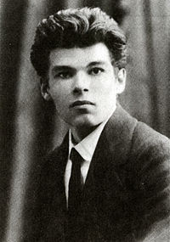
Семенко Михайль Васильович
поет, теоретик мистецтва, літературний критик,
Редактор.
Основоположник футуризму

Slide 2
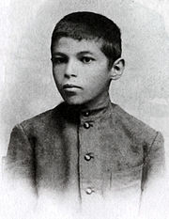
Народився 31 грудня 1892 року в селі Кибинці, Миргородський повіту,
Полтавської губернії, нині Миргородський район, Полтавська область.
- Син письменниці Марії Проскурівни.
- Навчався у Психо-Неврологічному Інституті в Петербурзі.

Slide 3
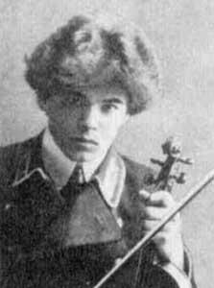
Його поетичним дебютом стала збiрка "Prelude" (1913). До неï ввiйшли традицiйнi романсовi вiршi елегiйного типу, милозвучнi, сентиментальнi, властивi молодим поетам-початкiвцям.

Slide 4
1914 року М. Семенко опиняється в Києвi. Однак з початком Першоï свiтовоï вiйни Михайла мобiлiзовано до царськоï армiï.
В ніч на 8-е вересня 1919, арештовано в себе на квартирі українського письменника Михайла Семенка.

Slide 5
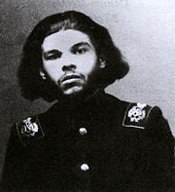
В розпал визвольноï боротьби, активно включається в лiтературний процес, стає одним з ватажкiв вiдродження i розвитку нацiональноï лiтератури.

Slide 6
Зі своєю першою дружиною Лідією, Михайль Семенко познайомився у Владивостоці де він прожив близько 3 років. Почуття Семенка до майбутньої дружини зображані у циклах «Осіння рана», «П'єро кохає» — зовсім нових мотивів і творчих рішень.
Від цього Михайль Семенко мав сина Ростислава і доньку Ірину.

Slide 7
Михайль Семенко був також одружений з українською актрисою Наталією Ужвій, з якою розлучився 1936 року. В цьому шлюбі єдиною дитиною був син Михайло.

Slide 8
Творчість поета:
• Перша збірка «Prelude» (1913)
• Збірки «Дерзання» і «Кверофутуризм» (1914)
• Збірки «П'єро задається», «П'єро кохає» і «Дев'ять поем» (Київ, 918)
•Збірки «П'єро мертвопетлює», «Bloc-notes» і «В садах безрозних», поема «Ліліт». (1919)

Slide 9
Творчість поета:
• збірки «Сучасні вірші» (1931), «З радянського щоденника» і «Китай в огні» (1932) та «Міжнародні діла» (1933).
• Збірка «Проміння погроз» (1921)
• 1924 видав під назвою «Кобзар» дві збірки своїх творів 1910–1922 років, 1925 — збірку «В революцію» та поезофільм «Степ»

Slide 10
АРЕШТ і СТРАТА
Ще за три дні до свого арешту, 23 квітня 1937 р. Михайль Семенко провів у Києві творчий вечір.
Семенка звинуватили в "активнiй контрреволюцiйнiй дiяльностi. Надломлений морально i фiзично письменник, "зiзнається" в усiх пред'явлених обвинуваченнях: спроба скинути Радянську владу в Украïнi за допомогою нiмецьких фашистiв
23 жовтня 1937 року було винесено вирок - розстрiл. Того самого дня вирок було виконано.

